Slide 1
Поэт, писатель, публицист-
Гамзатов Расул
Гамзатович
Автор презентации: учитель русского языка Эфендиев М.М. 2017 год

Slide 3
Расул Гамзатович Гамзатов (авар. Расул XIамзатов; 8 сентября 1923 — 3 ноября 2003) — знаменитый аварский поэт, писатель, публицист, политический деятель. Народный поэт Дагестанской АССР (1959). Герой Социалистического Труда (1974). Лауреат Ленинской (1963) и Сталинской премии третьей степени (1952). Член ВКП(б) с 1944 года.

Slide 4
Биография
Расул Гамзатов родился 8 сентября 1923 года в ауле Цада Хунзахского района Дагестана в семье Гамзата Цадасы (1877—1951) — народного поэта Дагестана. Учился в Аранинской средней школе. Окончил Аварское педучилище в 1939 году. До 1941 года работал школьным учителем, затем — помощником режиссёра в театре, журналистом в газетах и на радио. С 1945 по 1950 годы учился в Литературном институте им. А. М. Горького в Москве. Избирался депутатом ВС Дагестанской АССР, заместителем Председателя ВС ДАССР, депутатом и членом президиума ВС СССР. Несколько десятилетий был делегатом писательских съездов Дагестана, РСФСР и СССР, членом бюро солидарности писателей стран Азии и Африки, членом Комитета по Ленинской и Государственной премиям СССР, членом правления Советского комитета защиты мира, заместителем Председателя Советского комитета солидарности народов Азии и Африки.

Slide 5
Депутат ВС СССР 6-8-го созывов с 1962 года. В 1962—1966 годах и с 1971 года был членом Президиума Верховного Совета СССР. Действительный член Петровской академии наук и искусств.
Скончался 3 ноября 2003 года в ЦКБ в Москве. Похоронен на старом мусульманском кладбище в Махачкале у подножья горы Тарки-Тау, рядом с могилой жены.

Slide 6
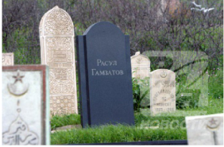

Slide 7
Творческая деятельность
Расул начал писать стихи в 1932 году, печататься — в 1937 году, в республиканской аварской газете «Большевик гор». Первая книга на аварском языке вышла в 1943 году. Он переводил на аварский язык классическую и современную русскую литературу, в том числе А. С. Пушкина и М. Ю. Лермонтова, В. В. Маяковского и С. А. Есенина.
В Литературном институте им. А. М. Горького Гамзатов познакомился и подружился с молодыми поэтами, в том числе с Н. Гребневым, которые начали переводить стихи Расула Гамзатова на русский язык. Поэту-переводчику Н. Гребневу принадлежит перевод особенно широко известных «Журавлей», которые стали песней по инициативе и в исполнении М. Н. Бернеса в 1969 году.
Ряд других стихов Расула Гамзатова тоже стали песнями, например, «Исчезли солнечные дни». С Гамзатовым тесно работали многие композиторы, в том числе Дмитрий Кабалевский, Ян Френкель, Раймонд Паулс, Юрий Антонов, Александра Пахмутова; среди исполнителей песен на его стихи — Анна Герман, Галина Вишневская, Муслим Магомаев, Иосиф Кобзон, Валерий Леонтьев, София Ротару, Вахтанг Кикабидзе, Марк Бернес.

Slide 8
Р. Гамзатов был членом редколлегии журналов «Новый Мир», «Дружба народов», газет «Литературная газета», «Литературная Россия», других газет и журналов. С 1951 года и до конца жизни возглавлял писательскую организацию Дагестана.
Изданы десятки его поэтических, прозаических и публицистических книг на аварском и русском языках, на многих языках Дагестана, Кавказа и всего мира.

Slide 9
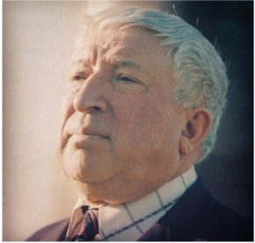

Slide 10
Семья
Жена Патимат (скончалась в 2000 году), три дочери и четыре внучки, среди которых известная Шахри Амирханова.
Отец умер в 1951 году, а мать — в 1965 году.
Двое старших братьев пали в сражениях Великой Отечественной войны.
Младший брат Гаджи Гамзатов — академик Российской академии наук.

Slide 11
Награды
Герой Социалистического Труда (27 сентября 1974)
Орден Святого Андрея Первозванного (8 сентября 2003) — за выдающийся вклад в развитие отечественной литературы и активную общественную деятельность
Орден «За заслуги перед Отечеством» III степени (18 апреля 1999) — за выдающийся вклад в развитие многонациональной культуры России
Орден Дружбы Народов (6 сентября 1993) — за большой вклад в развитие многонациональной отечественной литературы и плодотворную общественную деятельность
четыре ордена Ленина

Slide 12
Орден Октябрьской Революции
Три ордена Трудового Красного Знамени
орден Петра Великого
Орден «Кирилл и Мефодий» (НРБ)
Медали СССР
Ленинская премия (1963) — за книгу «Высокие звёзды»
Сталинская премия третьей степени (1952) — за сборник стихов и поэм «Год моего рождения»
Государственная премия РСФСР имени М. Горького (1980) — за поэму «Берегите матерей»
Народный поэт Дагестана

Slide 13
Международная премия «Лучший поэт XX века»
Премия писателей Азии и Африки «Лотос»
Премия Джавахарлала Неру
Премия Фирдоуси
Премия Христо Ботева
Международная премия имени М. А. Шолохова в области литературы и искусства
Премия Лермонтова
Премия Фадеева
Премия Батырая
Премия Махмуда
Премия С. Стальского
Премия Г. Цадасы и другие

Slide 14
Произведения и публикации

Slide 15
1943 Сборник стихов «Пламенная любовь и жгучая ненависть»
«Наши горы» 1947
Р. Гамзатов. ЗЕМЛЯ МОЯ. Стихи. Перевод Н. Гребнева, Я. Козловского. Даггосиздат 1948
Р. Гамзатов. ПЕСНИ ГОР. Перевод Н. Гребнева, Я. Козловского, В.Бахнова. Молодая гвардия, М., 1948.
1950 Сборник «Родина горца»
«Год моего рождения». Сборник стихов и поэм, 1950. Сталинская премия- 1952 г.

Slide 16
Сборник «Слово о старшем брате» 1952
1953 Поэма «Разговор с отцом»
1955 Сборник «Дагестанская весна»
1958 Поэма «Горянка»
1959 Сборник «В горах моё сердце»
Р. Гамзатов «Высокие звёзды». Стихи и поэма. Авторизованный перевод с аварского Н. Гребнева, Я. Козловского. Советский писатель. 1963, 1964 (Ленинская премия 1963 г.)
Сборник «3арема» 1963

Slide 17
Р. Гамзатов. «Письмена». Восьмистишия, эпиграммы, надписи. Авторизованный перевод* с аварского Н. Гребнева. Молодая гвардия, М., 1963, 1964, 1969
Р. Гамзатов. Избранное в двух томах. Том I, Перевод Н. Гребнева и Я. Козловского. Художественая литература 1964
Р.Гамзатов. Библиотека избранной лирики. Перевод Н. Гребнева, Я. Козловского. Молодая Гвардия, 1965
«И звезда с звездою говорит» 1964
Р. Гамзатов. «Мулатка». Стихи. Авторизованный перевод* с аварского Н. Гребнева, Я. Козловского. Сов. Писатель. 1966
1967 Для детей: «Мой дедушка»
Р. Гамзатов «Мой Дагестан». Лирическая повесть (кн. 1)1968
Р. Гамзатов. А ЧТО ПОТОМ? Перевод Н. Гребнева и Я. Козловского. Библиотека «Крокодила», Москва 1969
Р. Гамзатов. ТРЕТИЙ ЧАС. Авторизованный перевод* с аварского Н. Гребнева и Я. Козловского, Советский писатель 1971

Slide 18
Р. Гамзатов. БЕРЕГИТЕ ДРУЗЕЙ. Перевод Н. Гребнева и Я. Козловского. Современник 1972
Р. Гамзатов. ВЫСОКИЕ ЗВЕЗДЫ. Перевод Н. Гребнева и Я. Козловского. Худож. лит. 1972
Р. Гамзатов. ПИСЬМЕНА, перевод с аварского Н. Гребнева. Художественная литература, М., 1973
Р. Гамзатов. СОНЕТЫ, авторизованный перевод* с аварского Н. Гребнева Советский писатель, 1973
Расул Гамзатов. ЖУРАВЛИ. Песня. Перевод Наума Гребнева, музыка Я. Френкеля. Комплект из двадцати листовок. Изд-во «Планета», М.,1975
Расул Гамзатов. ИЗБРАННЫЕ СТИХИ. На русском и английском языках. Перевод на англ. Питера Темпеста. Перевод на русский Н. Гребнева и Я. Козловского. «Прогресс» М., 1976.
Расул Гамзатов. Берегите матерей. Поэма. Перевод Ю.Нейман, М., 1978
Расул Гамзатов. Времена и дороги. Перевод и предисловие Шапи Казиева. Дружба Народов, 2004, №8
Расул Гамзатов. Завещание: Избранные стихотворения.– Махачкала: Дагестанский писатель, 2009. – 414 с.

Slide 19
Увековечение
памяти

Slide 20
Указом Государственного Совета Республики Дагестан имя Гамзатова было присвоено Буйнакскому педагогическому колледжу и Дагестанской республиканской библиотеке. Также была учреждена премия и стипендия имени Расула Гамзатова за создание наиболее талантливых произведений в области поэзии.
В столице Дагестана, городе Махачкале, центральный проспект Ленина после смерти Гамзатова был переименован в проспект Р. Гамзатова.
В Дагестане каждый год в сентябре проводятся памятные дни «Белые журавли».

Slide 21
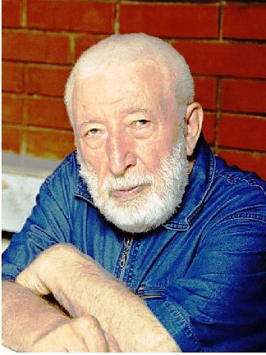

Slide 22
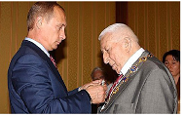

Slide 23
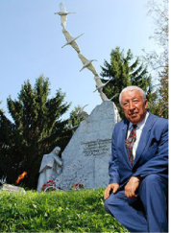

Slide 24
Если бы мне предложили назвать десять лучших, на мой взгляд, поэтов – современников, я бы перечислил заветные имена, а в конце добавил: «И Гамзатов». Когда бы список сократили до пяти, я тоже в конце сказал бы: «И Гамзатов». Наконец, если бы пришлось выбрать одного любимого поэта, я и тут бы прибавил «И Гамзатов». В любых сочетаниях, при любой избранности имя Расула Гамзатова всегда будет стоять в ряду лучших. Советская поэзия сейчас не мыслится без его стихов, как недавно лишь дагестанская, а в будущем – твердо в это верю – мировая литература.
С.Наровчатов

Slide 25
источник шаблона:
Ранько Елена Алексеевна
учитель начальных классов
МАОУ лицей №21
г. Иваново

